Slide 1
함수형 언어와 coq
김준수

Slide 2

coq?
Notes:
컴퓨터가 최초로 증명을 인정받은 ‘4색 정리‘
Coq으로도 증명한 사례가 있다.

Slide 3

coq?
증명 보조 기구
Notes:
여기서 말하는 증명이란 수학적 명제의 참, 거짓을 판별하는 증명.
규칙을 정하여 추론할 수 있는 모든 영역, 반복적인 모든 작업을 컴퓨터가 처리하게 하여
말 그대로 증명을 ‘보조＇해줄 수 있는 도구.

Slide 4
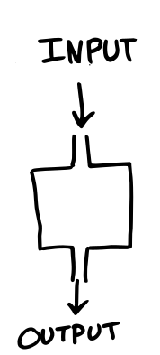

Coq와 함수형 언어

Slide 5
함수형 언어와 coq
함수형 프로그래밍은 ‘증명’에 최적화되어있다.
Coq은 완전한 함수형 언어이다.

Slide 6
함수형 언어, 함수 기반 언어
부작용(Side Effect)을 극단적으로 최소화 시킨 프로그래밍의 형태.

Slide 7
함수형 프로그래밍의 특징
Pure function
Immutable objects
Lazy evaluation
Data Share

Slide 8


Immutable objects
함수형 프로그래밍에서는 모든 변수가 상수이다.

Slide 9
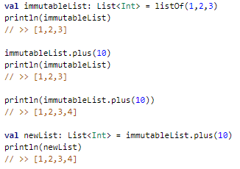
Immutable
즉, 함수형 프로그래밍에서는 데이터를 수정할 수 없다.

Slide 10
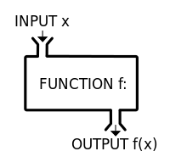
Pure Function
같은 Input에 대해서는 무조건 같은 Output을 반환한다.

Slide 11
Lazy evaluation
10보다 작은 수 3개를 고르고 싶을 때?
불필요한 계산을 최대한 줄인다.

Slide 12
Data Share
Return
List
head
tail
head
tail
head
tail
head
tail
1
2
3
NIL
4

Slide 13
FP
모든 함수는 input값에 대한 output을 리턴할 뿐이기 때문에 재사용이 용이
위와 같은 이유로 수학적인 증명에 적합.
코드를 간결하여 구현할 로직에 보다 집중적인 프로그래밍 가능.
멀티스레딩을 보다 쉽게 구현 가능.

Slide 14
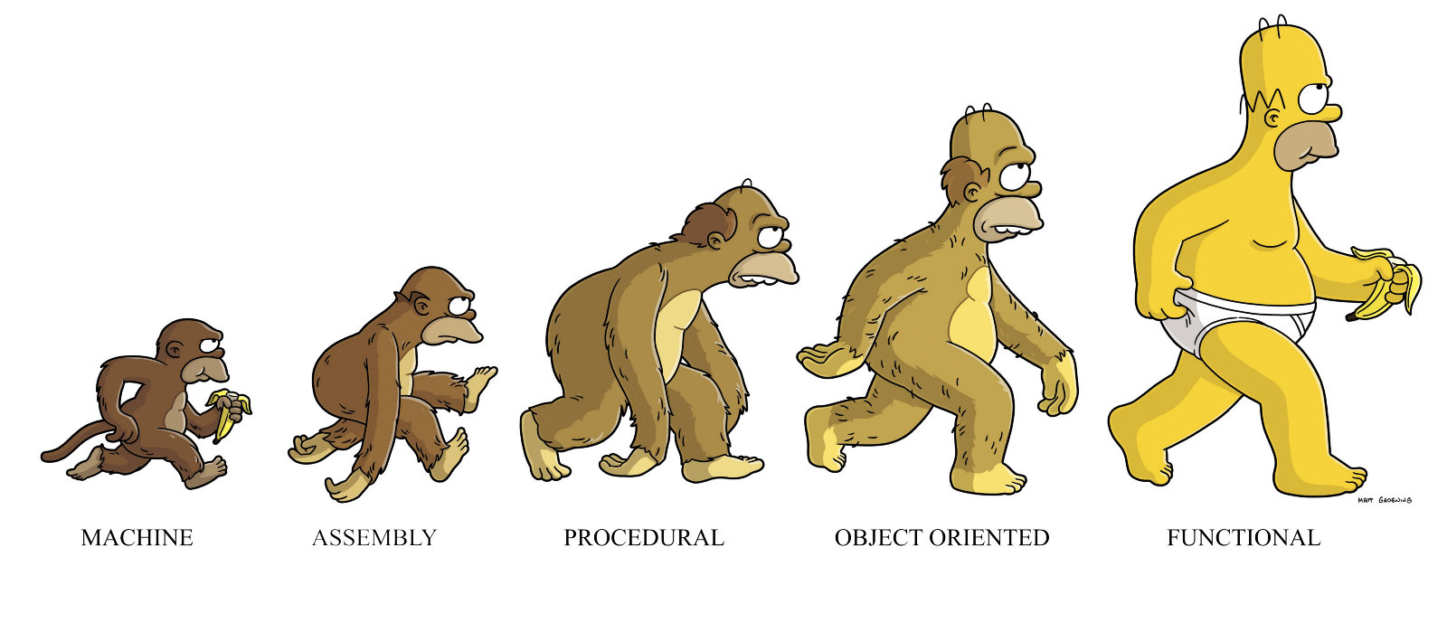
마무리

